Slide 1
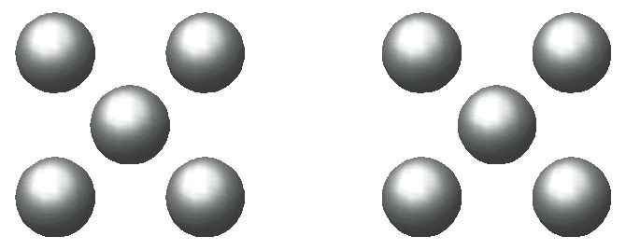
Les nombres
Les petites constellations

Slide 2
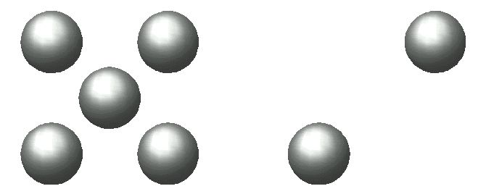
7

Slide 3
10

Slide 4
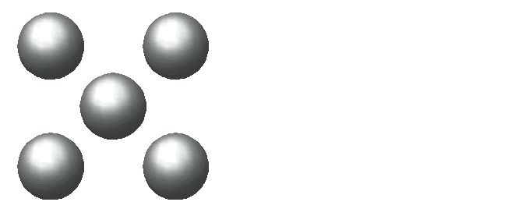
5

Slide 5
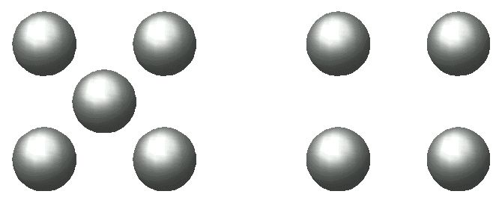
9

Slide 6
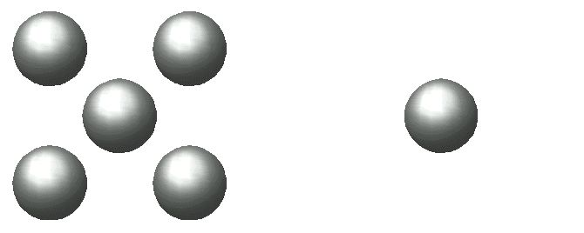
6

Slide 7
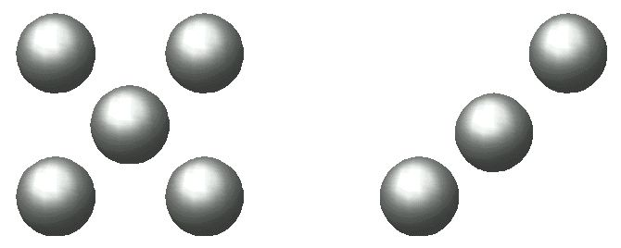
8

Slide 8
5

Slide 9
10

Slide 10
7

Slide 11
9

Slide 12
6

Slide 13
8

Slide 14
6

Slide 15
6

Slide 16
8

Slide 17
5

Slide 18
6

Slide 19
7

Slide 20
9

Slide 21
7

Slide 22
6

Slide 23
9

Slide 24
8

Slide 25
10

Slide 26
7

Slide 27
5

Slide 28
6

